Slide 1

大江生醫 數位轉型個案研究
運用智慧製造、數據平台打造全球保健食品 ODM 領導品牌

Slide 2

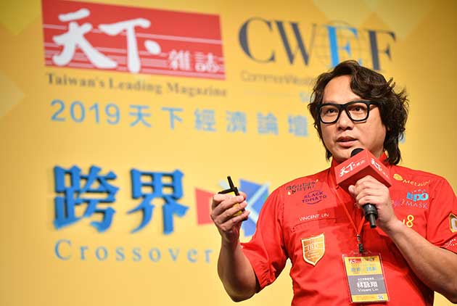
企業背景
大江生醫股份有限公司（TCI Co., Ltd.），成立於 1980 年 8 月 22 日，是台灣生技醫療產業的重要製造企業。 公司專注於健康食品、保養品、益生菌等產品的 ODM / OEM 製造，客戶遍布全球。
主要產品與服務： ・保健食品（錠劑、膠囊、飲品）生產 ・保養品與美容產品代工 ・菌種研發、生物反應製程

Slide 3
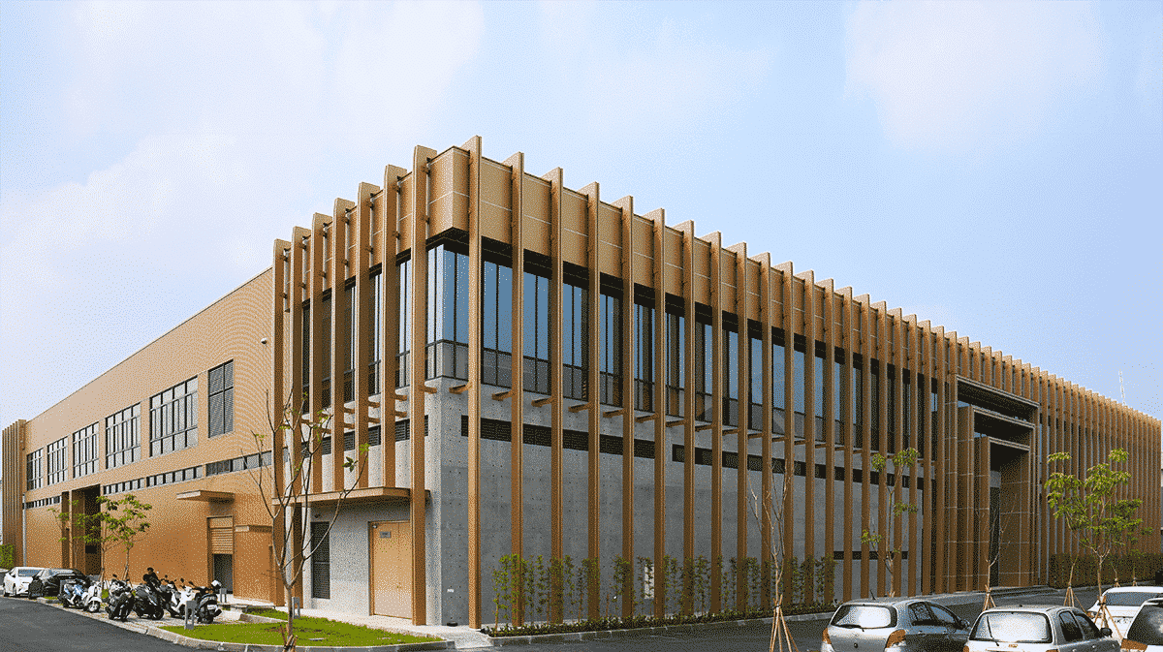
數位轉型的起點
大江面臨的挑戰包括：
客戶訂單複雜度提升 ・ODM 設計加上多樣化規格，使管理與排程更困難
食安法規愈趨嚴格 ・國際客戶要求完整批次追溯
勞動力不足 ・生產與倉儲需要大量人工，效率與穩定性受限
成長速度快，但工廠資訊整合不足 ・需要更高的設備互連能力（IoT）
轉型契機：
為因應全球需求，大江開始投入智慧製造、AI 品檢與智慧倉儲（W1 工廠為重要里程碑）
官方 ESG 報告明確指出：智慧化系統改善帶來每年 3,600–5,300 萬元效益

Slide 4
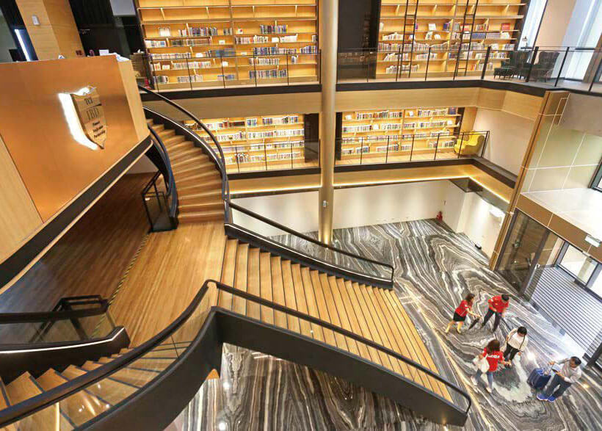

轉型願景與策略總覽
願景： 打造「以數據驅動的智慧製造工廠」，成為全球健康食品供應鏈的高效率核心。
策略方向：
智慧倉儲與物流自動化
生產智慧化（工廠 4.0）
AI 品質檢測
全製程數據化
系統整合與決策數據化

Slide 5
智慧倉儲 W1
AS/RS 自動倉儲系統 ・自動化儲位管理 ・快速調度物料 ・降低倉儲人力需求
AGV 無人搬運車 ・自動運送物料 ・減少人員搬運風險與時間
SCC 供應鏈控制中心 ・即時監控物流狀態 ・生產排程自動調整
與 ERP / MES 完全整合 ・物料流、資訊流、金流三流一致

Slide 6
生產智慧化（MES 與 IoT）
導入 MES 目的： ・生產紀錄電子化 ・工單狀態即時更新 ・設備狀態監控 ・批次追溯更精準
IoT 感測器應用： ・蒐集溫度、壓力、攪拌轉速等關鍵製程參數 ・自動上傳至中央資料庫 ・異常預警
系統整合： ・ERP（企業資源） ・MES（製造執行） ・WMS（倉儲管理）

Slide 7
AI 品質檢測（鷹眼系統）
AI 影像辨識導入方式：
高速 CCD 拍攝瓶蓋
辨識裂縫、未旋緊、瑕疵
自動分類並排除不良品
導入效益：
人工檢查改為影像檢測，提高準確度
改善瓶蓋瑕疵檢測效率
減少人力負擔、提升速度

Slide 8
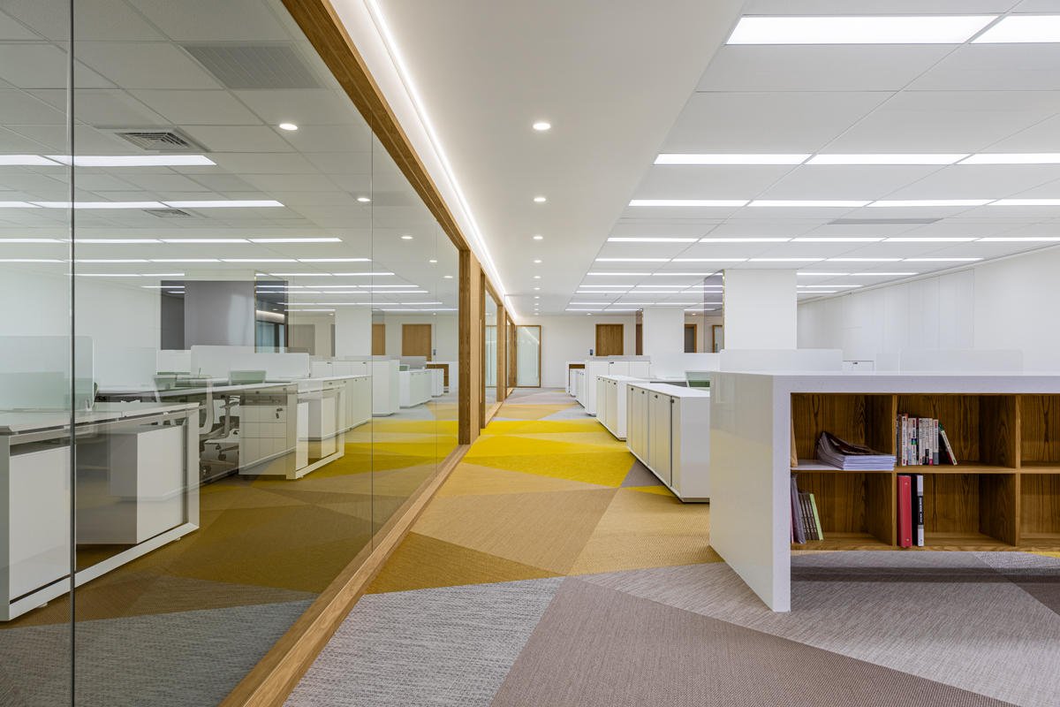
轉型困難
設備種類多樣，串接 IoT 需大量整合
需重新建構資料標準化
員工需重新適應電子化流程
自動化設備投資金額高
MES 導入需要跨部門協作

Slide 9
大江智慧製造的量化成果
智慧製造系統改善效益： ・每年約新台幣 3,600–5,300 萬元
人均產值提升： ・約 5%
智慧倉儲（W1）改善： ・縮短出貨作業時間 ・提升物流效率
自動檢測提升品管速度 ・CCD 檢測效率遠高於人工

Slide 10
大江智慧製造的質化成果
食品安全提升 ・追溯能力更完整
組織文化進步 ・從紙本到數據化、即時管理
客戶信賴提升 ・符合國際法規與自動化要求
加速國際化 ・具備高度可視化與穩定供應能力，有助接國際大單

Slide 11
企業數位轉型啟示
大江成功的重要因素：
高階主管明確支持
投入長期自動化設備
將倉儲 + 生產 + 品質視為整體
以資料為基礎建立 SOP
行政、研發、製造皆同步數位化，而非只做一個部門
對我們的啟發： ・數位轉型不是只買設備，而是重建流程 ・資料治理比技術導入更重要 ・智慧製造是台灣代工升級的關鍵

Slide 12
參考資料
公司基本資料（官方） 公開資訊觀測站 – 大江生醫公司資料 https://mops.twse.com.tw/mops/web/t05st01
大江生醫官方網站 公司首頁 https://www.tci-bio.com
S 級工廠介紹（含鷹眼系統 CCD 檢測） https://www.tci-bio.com/tw/factories/sf
大江新聞中心 https://www.tci-bio.com/tw/news
三、大江生醫 ESG / 永續報告（含智慧製造效益數據） （PDF 下載頁面） https://www.tci-bio.com/tw/sustainability/report
大江生醫年報 （公司財務與營運公開資訊） https://mops.twse.com.tw/mops/web/t146sb05
智慧倉儲 W1 相關新聞（AS/RS、AGV、SCC） 經濟日報 – 大江屏東 W1 智慧工廠啟用 https://money.udn.com/money/story/5612/6087032
遠見雜誌 – 大江智慧製造專題 https://www.gvm.com.tw/article/85162
AI 影像檢測（CCD 鷹眼系統） 天下雜誌 – 大江以 AI + 自動化提升品管 https://www.cw.com.tw/article/5122841
大江生醫 S 級工廠頁面 https://www.tci-bio.com/tw/factories/sf
智慧製造 / MES / 數位化相關資訊 大江 ESG 報告（記載 MES、WMS、ERP 整合） https://www.tci-bio.com/tw/sustainability/report
大江新聞稿 – 智慧製造升級 https://www.tci-bio.com/tw/news
能源管理（EMS）與 ESG 數據系統 大江 ESG 報告（能源數據平台與節能成果） https://www.tci-bio.com/tw/sustainability/report
經濟部工業局 – 大江節能案例 https://www.moeaidb.gov.tw
研發資料庫、菌種與生物反應工廠 TCI Research https://www.tci-bio.com/tw/research
大江產品與研發介紹 https://www.tci-bio.com/tw/solution
產業與公司背景補充 證交所 – 上櫃公司分類 https://www.tpex.org.tw

Slide 13

感謝您
someone@example.com

